Slide 1

MENGENAL
SISTEM UJIAN
UNIVERSITAS TERBUKA

Slide 2
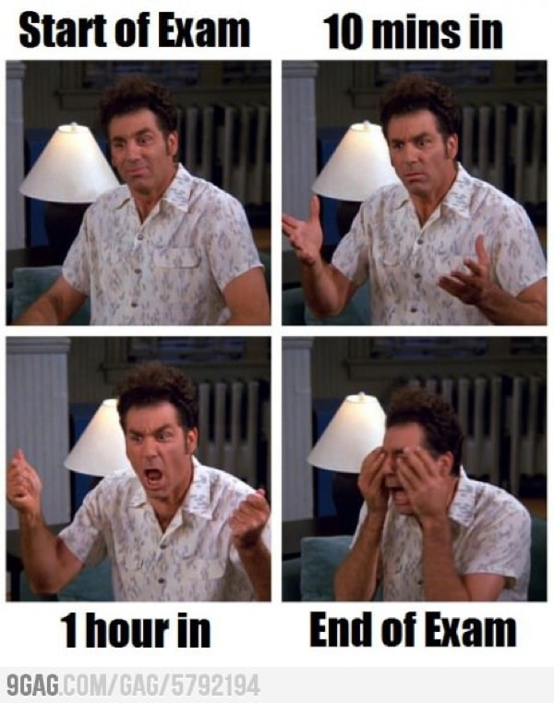


UJIAN AKHIR SEMESTER (UAS)
Jam Ujian | WIB | Contoh
1 | 07.00 - 08.30 | 1.1
2 | 08.45 - 10.15 | 1.2
3 | 10.30 - 12.00 | 2.3
4 | 12.45 - 14.15 | 2.4
5 | 14.30 - 16.00 | 1.5

Slide 3


Ujian Akhir Semester (UAS)
Ujian Akhir Semester (UAS)
Sumber materi UAS
UAS adalah penilaian pencapaian kompetensi hasil belajar mahasiswa atas suatu mata kuliah.
Materi UAS bersumber dari konsep-konsep penting seluruh modul/BMP sesuai dengan tujuan pembelajaran dari mata kuliah
Bentuk soal UAS berbentuk pilihan ganda atau esai (uraian).

Slide 4
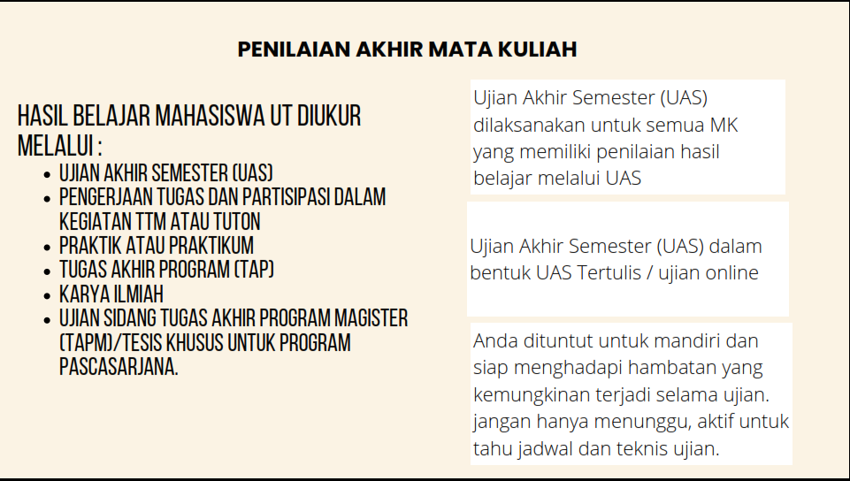

Slide 5



Skema Layanan UAS
Ujian Tatap Muka (UTM)
Bentuk ujian: Pilihan ganda
Dilaksanakan selama 1 (satu) hari ujian dengan 5 (lima) jam/waktu ujian (90 menit). Waktu & lokasi tidak dapat diubah
Diselenggarakan dengan tetap menerapkan Protokol Kesehatan.
UTM hanya untuk mahasiswa di dalam negeri
Ujian Online (UO) di lokasi tertentu
UO Mata Kuliah
  MK tawar uji tertentu
  Berupa tes pilihan ganda & uraian (Essay)
UO TAP
  Semua MK TAP
  Berupa tes uraian/Essay
UAS Take Home Exam (UAS THE)
Semua MK tawar uji (kecuali UO MK & UO TAP)
Berupa tes uraian, tugas, projek

Slide 6
Contoh Lokasi Ujian Tatap Muka (UTM) di Kabupaten yaitu:
Kotawaringin Barat ➔ SMAN 1 Pangkalan Bun
Kotawaringin Timur ➔ SMAN 1 Sampit
Lamandau ➔ SMAN 1 Bulik
Barito Selatan ➔ SMAN 1 Dusun Selatan
Barito Utara ➔ SMPN 2 Muara Teweh
Catatan Penting:
Lokasi UTM dibuka bila memenuhi kuota
Jadwal UTM sesuai dengan KTPU dan Lokasi UTM sebelum ujian silakan cek di website maupun media sosial UT Palangka Raya.
Permohonan Numpang/Pindah Lokasi UTM paling lambat 15 Hari Sebelum pelaksanaan Ujian

Slide 7
Contoh Lokasi Ujian Online (UO) diluar kantor UT Palangka Raya sudah terbuka untuk di Kabupaten yaitu:
Kotawaringin Barat ➔ SMKN 1 Pangkalan Bun
Kotawaringin Timur ➔ SMAN 1 Sampit
Lamandau ➔ SMAN 1 Bulik
Barito Selatan ➔ SMAN 1 Dusun Selatan
Barito Utara ➔ SMPN 2 Muara Teweh
Barito Timur ➔ SMAN 1 Tamiang Layang
Catatan Penting:
Lokasi UOMK dibuka bila memenuhi kuota
Lokasi dan jadwal sewaktu-waktu dapat berubah menyesuaikan kesediaan lokasi UO, sebelum ujian silakan cek di website maupun media sosial UT Palangka Raya.
Permohonan Numpang/Pindah Lokasi Ujian Online minimal 15 Hari Sebelum pelaksanaan Ujian Online (bila tersedia kuota di lokasi yang dituju)

Slide 8
TATA TERTIB UAS
UTM - UOMK
Peserta ujian diwajibkan :
Berpakaian sopan, tidak menggunakan T shirt (kaos), celana pendek dan sandal jepit
Berperilaku Santun sesuai norma/etika yang berlaku secara umum
Membawa pensil 2B, penghapus, rautan/serutan pensil, pulpen/balpoin
Kartu Identitas Resmi berfoto (KTP/SIM), Kartu Peserta Ujian (KTPU) dan Kartu mahasiswa (e-KTM)
Menggunakan kalkulator tunggal (bukan kalkulator yang ada pada HP, Ipad, laptop, notebook dan sejenisnya) untuk ujian mata kuliah yang boleh menggunakan kalkulator
Menggunakan kamus tercetak (bukan kamus elektronik) untuk ujian yang boleh menggunakan kamus

Slide 9
TATA TERTIB UAS
UTM - UOMK
Peserta ujian diwajibkan :
Meletakkan semua barang bawaan di bagian depan ruang ujian, kecuali perlengkapan yang disebut pada butir 3, 4, 5 dan 6 sesuai kebutuhan
Memeriksa kesesuaian LJU & Naskah Ujian yang diterima dari pengawas ruang ujian atau yang tertera pada aplikasi.
Mengisi Identitas pada BJU dengan benar untuk mata kuliah Uraian
Menandatangani LJU/BJU dan Daftar Hadir dengan balpoin/pulpen
Meninggalkan ruang ujian setelah menyerahkan LJU/BJU pada pengawas ruang ujian
Mentaati tata tertib peserta ujian

Slide 10
TATA TERTIB UAS
UTM - UOMK
Peserta ujian tidak diperbolehkan:
Mengikuti ujian dua mata kuliah atau lebih pada jam ujian yang sama
Mengikuti ujian apabila terlambat lebih dari 30 menit setelah ujian berlangsung
Keluar ruang ujian selama ujian berlangsung. Apabila keluar ruang ujian karena alasan tertentu maka :
  Mahasiswa yang keluar ruang ujian sebelum 45 menit ujian berlangsung dianggap tidak mengikuti ujian
  Mahasiswa yang keluar ruang ujian setelah ujian berlangsung 45 menit dinyatakan telah menyelesaikan ujiannya dan tidak diperkenankan masuk kembali keruang ujian

Slide 11
TATA TERTIB UAS
UTM - UOMK
Peserta ujian tidak diperbolehkan :
Membuka naskah ujian atau menekan tombol verifikasi tanda mulai ujian sebelum pengawas memberi instruksi mulai ujian.
Menggunakan alat komunikasi dalam bentuk apapun (handphone,Pager,handy talky, headset/earphone, smartwatch, dsb selama mengikuti ujian)
Bekerjasama, menyontek dalam mengerjakan ujian.
Membawa naskah ujian dan LJU/BJU ke luar ruang ujian
Membuka modul/buku/catatan atau referensi lain pada saat ujian untuk ujian tutup buku.
Menyalin/Memfotocopy/memotret naskah ujian
Merokok,makan dan minum dalam ruang ujian
Berbuat gaduh dalam ruang ujian
Menyuruh orang lain untuk mengerjakan ujian (menggunakan joki)
PELANGGARAN TERHADAP TATA TERTIB INI
AKAN DIBERIKAN SANKSI NILAI E

Slide 12

TAKE HOME EXAM (THE)
Ketentuan Mengerjakan Soal UAS THE
Wajib unduh Naskah UAS THE, Cover BJU, dan Surat Pernyataan
Ukuran file BJU
BJU dapat ditulis tangan atau diketik
MK pada BJU yang diunggah harus sama dengan
Pilihan MK yang ada di aplikasi
MK naskah soal yang diunduh
Unggah BJU
Mahasiswa harus mengunduh sendiri dari laman https://the.ut.ac.id sesuai MK yang tertera pada KTPU
audio/video → maks 50 Mb
pdf → maks 2 Mb
Mengisi dan Menandatangani identitas pada cover BJU dan Surat Pernyataan Kejujuran Akademik dengan benar
Batas Pengerjaan THE Maks 6 Jam sejak Unduh Naskah (atau sesuai ketentuan)
Mhs tidak unggah BJU dalam jadwal dan jangka waktu yang telah ditentukan → dianggap tidak ikut UAS.

Slide 13
HUKUMAN NILAI E SELURUH MATAKULIAH
Peraturan Rektor 58 Tahun 2016, Berlaku mulai 2016/2017.2 (2017.1)
JOKI (Ujian dikerjakan oleh orang lain)
Menggunakan HP Pada saat Ujian (termasuk Joki)

Slide 14
STANDAR MINIMAL KELULUSAN MAHASISWA MELALUI UAS
“Batas minimal skor kelulusan UAS adalah 30 (pada skala 0-100). Jika kurang dari 30, maka mahasiswa dinyatakan tidak lulus mata kuliah walaupun yang bersangkutan memiliki nilai tutorial atau nilai praktik/praktikum. Dengan kata lain Skor tutorial akan berkontribusi terhadap nilai akhir mata kuliah jika skor UAS mencapai minimal 30 % dari skor maksimal”
(Berdasarkan SK Rektor No. 3747 Tahun 2013 tentang Batas Nilai Minimal Kelulusan UAS)

Slide 15
Sistem Penilaian UT
Nilai akhir mata kuliah
Nilai Ujian Akhir Semester (UAS)
Nilai Pendukung (Proses pembelajaran): TTM/Tuweb, atau Tuton, atau TMK
50% nilai TTM/Tuweb + 50% nilai UAS
Apakah nilai pendukung dapat mengurangi nilai akhir mata kuliah?
Nilai Pendukung dapat berkontribusi ke nilai akhir mata kuliah apabila nilai UAS >= 30% (30 dari 100)
Perhitungan nilai akhir mata kuliah
30% nilai Tuton + 70% UAS
20% nilai TMK + 80% UAS
Nilai pendukung dapat meningkatkan nilai akhir, tetapi tidak dapat mengurangi nilai akhir mata kuliah.
Nilai Praktik/Praktikum
Jika nilai ujian lebih besar daripada nilai pendukung, maka nilai pendukung tidak berkontribusi terhadap nilai akhir mata kuliah.

Slide 16
Sistem Penilaian UT
Nilai akhir mata kuliah praktik/praktikum atau berpraktik/berpraktikum
Praktik/Praktikum:
Berpraktik/Berpraktikum:
100% dari nilai Praktik/Praktikum
50% UAS + 50% Praktik/Praktikum
Jika tidak ada nilai UAS atau nilai Praktik/Praktikum maka Nilai akhir MK: E
Jika tidak ada nilai praktik/praktikum maka Nilai akhir MK: E

Slide 17
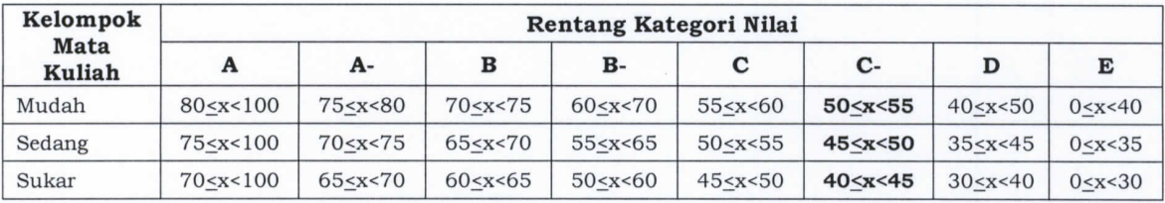
Nilai Akhir mata kuliah dinyatakan dalam bentuk huruf dan bobot:
KATEGORI NILAI | NILAI MUTU/BOBOT | PREDIKAT NILAI
A | 4,0 | Sangat Baik
A- | 3,5 | Sangat Baik
B | 3,0 | Baik
B- | 2,5 | Baik
C | 2,0 | Cukup
C- | 1,5 | Cukup
D | 1,0 | Kurang
E | 0 | Tidak Lulus
Dengan rentang nilai akhir mata kuliah untuk setiap kategori nilai berikut:

Slide 18
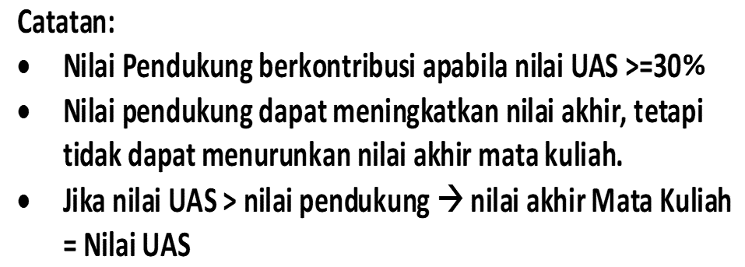
Simulasi Sistem Penilaian Nilai Akhir Mata Kuliah (1)
Nilai UAS = 28 < 30

Slide 19
Simulasi Sistem Penilaian Nilai Akhir Mata Kuliah (2)
Nilai UAS < 30
Nilai Tutorial tdk berkontribusi, karena nilai UAS > dari nilai tutorial

Slide 20
Simulasi Sistem Penilaian Nilai Akhir Mata Kuliah Berpraktik/Berpraktikum
Jika nilai UAS atau nilai praktik tidak ada, maka nilai akhir mata kuliah = 0

Slide 21
Simulasi Sistem Penilaian Nilai Akhir Mata Kuliah Berpraktik/Berpraktikum(1)
Jika nilai UAS atau nilai P1 atau nilai P2 tidak ada, maka nilai akhir mata kuliah = 0

Slide 22
Simulasi Sistem Penilaian Nilai Akhir Mata Kuliah Berpraktik/Berpraktikum
Jika nilai UAS atau nilai P1 atau Nilai P2 atau nilai P3 tidak ada, maka nilai akhir mata kuliah = 0

Slide 23
Simulasi Sistem Penilaian Nilai Akhir Mata Kuliah Praktik/Praktikum

Slide 24
TAP (Tugas Akhir Program)
TAP atau Tugas Akhir Program yang wajib diambil oleh mahasiswa program sarjana (S1) dan
Diploma IV (D-IV) menjelang penyelesaian studinya. Mahasiswa yang memenuhi persyaratan dan
melakukan registrasi TAP, namanya akan terjaring dalam daftar peserta TAP. Daftar Peserta TAP dapat ditanyakan ke Kantor UT Daerah. Ujian TAP dilaksanakan selama 3 jam ditempat ujian yang telah ditetapkan.
Syarat Penjaringan Peserta TAP:
Untuk Mahasiswa FEB, FHISIP, dan FST
Lulus semua matakuliah inti yang terdata di smt sebelum paket smt TAP (minimal n-35 sks); n adalah jumlah SKS yang harus ditempuh sesuai dengan persyaratan Program Studi
IPK minimal 2,00 dihitung dari n-35 sks.
Khusus S1 Sistem Informaso FST, IPK Minimal 2,5 dihitung dari n-35 sks.
Telah lulus mata kuliah EKSI 4414 (Laboratorium Auditing) khusus program S1 Akuntansi
Tervalidasi oleh Fakultas

Slide 25
TAP (Tugas Akhir Program)
2. Untuk Mahasiswa FKIP
Lulus semua matakuliah inti yang terdata di smt sebelum paket smt TAP (minimal n-19 sks); n adalah jumlah SKS yang harus ditempuh sesuai dengan persyaratan Program Studi
IPK minimal 2,00 dihitung dari n-19 sks
Telah lulus mata kuliah minimal B untuk mata kuliah :
IDIK4008 atau PBIS4401 dan PBIS4304 bagi Program Studi S1 Pendidikan Bahasa Inggris
PBIN4304 bagi Program Studi S1 Pendidikan Bahasa Indonesia
PEBI4304 bagi Program Studi S1 Pendidikan Biologi
PEKI4304 bagi Program Studi S1 Pendidikan Kimia
Pratikum bagi mahasiswa Program Studi S1 Pendidikan Biologi, Pendidikan Fisika dan Pendidikan Kimia (lihat kurikulum masing-masing prodi)
d. Tervalidasi oleh Fakultas

Slide 26
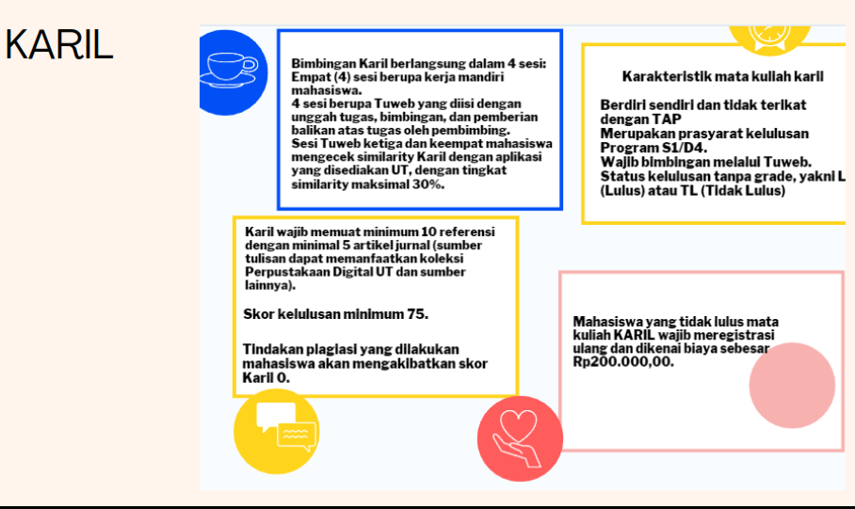

Slide 27
ANTI MENYONTEK DAN ANTI PLAGIAT
Deklarasi Pemimpin Perguruan Tinggi Negeri/ Pemerintah dan Koordinator Koordinasi Perguruan Tinggi Swasta Seluruh Indonesia
Pada tanggal 4 Mei 2011 ( 5 Butir )
“ 5. Perilaku menyontek dan plagiat merupakan bentuk tindakan tidak bermartabat yang harus dicegah dan ditanggulangi”

Slide 28
KELULUSAN
DAN
LAYANAN AKADEMIK

Slide 29
KELULUSAN
A. Syarat Kelulusan Program Sarjana:
Lulus Semua Mata Kuliah yang disyaratkan (tanpa Nilai E)
Lulus TAP dengan nilai minimal C
IPK Minimal 2,00 Kecuali : S1 PGPAUD 2,25 ; S1 Pariwisata 2,50 ; S1 Sistem informasi 2,75
Khusus Program Pendidikan nilai PKM/PKP minimal B
Nilai Minimal C untuk mata kuliah : PKL Program S1 Agribisnis FST, Pratikum Prodi Pendidikan Biologi, Pendidikan Fisika, dan Pendidikan Kimia FKIP, Praktik Pengalama Beracara Prodi S1 Ilmu Hukum
Mahasiswa tidak sedang melakukan registrasi matakuliah saat penetapan kelulusan dan tidak ada masalah administrasi akademik (paket tertinggal, kelengkapan berkas registrasi)
Lulus Mata Kuliah Karya Ilmiah (Karil)

Slide 30
KELULUSAN
B. Penetapan Kelulusan
Pengukuhan Kelulusan
Mahasiswa yang sudah memenuhi syarat lulus ditetapkan kelulusannya oleh Dekan Fakultas dan dikukuhkan oleh Rektor UT dengan penerbitan SK Rektor.
Penundaan Ketetapan kelulusan
Mahasiswa Melakukan Registrasi Matakuliah paling lambat 7 hari kalender setelah pengumuman hasil ujian.

Slide 31
Administrasi dan Layanan Akademik
Cuti Akademik
Mahasiswa dapat mengambil Cuti Akademik empat masa registrasi berturut-turut, setelah itu mahasiswa dianggap tidak aktif (DN).
B. Alih Kredit
Pengajuan alih kredit dilakukan bersamaan dengan admisi dan hanya 1 kali
Pindah UT Daerah
Mengisi Formulir Pindah berupa Perubahan Data Pribadi
D. Perubahan Data Pribadi
Mengisi Formulir Perubahan Data Pribadi

Slide 32



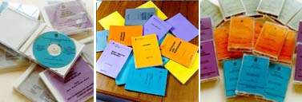





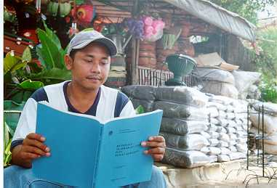

Sukses Selalu dan Semangat kepada calon Sarjana bersama Universitas Terbuka !!!
www.ut.ac.id
www.palangkaraya.ut.ac.id
ut-palangkaraya@ecampus.ut.ac.id
IG : utpalangkaraya
FB : UT Palangkaraya
WA : 08115214848

